Slide 1


HỆ QUẢN TRỊ CƠ SỞ DỮ LIỆU
XÂY DỰNG PHẦN MỀM QUẢN LÝ TRUNG TÂM NGOẠI NGỮ
GVHD: Nguyễn Thành Sơn

Slide 2


Nhóm 12
Phạm Quỳnh Hương 20110141 (Nhóm trưởng)
Nguyễn Văn Lâm 20110668
Lê Quang Tùng 20110746
Lê Minh Tường 20110280

Slide 3

LỜI MỞ ĐẦU
Hiện nay nhu cầu học ngoại ngữ của mọi người tại các trung tâm ngày càng tăng
Nhận thấy sự khó khăn trong quá trình quản lí học viên, giảng viên cũng như là theo dõi bài học và việc giảng dạy tại trung tâm, hệ thống quản lí trung tâm ngoại ngữ này được ra đời trên nền Winform với mục đích hỗ trợ quản lí dễ dàng hơn và có thể thực hiện quản lí ở mọi nơi, mọi lúc

Slide 4
Mô tả chức năng
Đối với quản trị viên
Đối với nhân viên
Đối với giảng viên
Quản trị nhân viên
Quản trị học viên
Quản lý giảng viên
Quản lí khóa học
Quản lí lớp học
Quản lí thanh toán
Quản trị học viên
Quản lý giảng viên
Quản lí khóa học
Quản lí lớp học
Quản lí thanh toán
Xem lớp học đang dạy
Xem tất cả lớp học hiện có của trung tâm
Xem thời khóa biểu
Đối với học viên
Xem thời khóa biểu
Xem lịch sử giao dịch

Slide 5
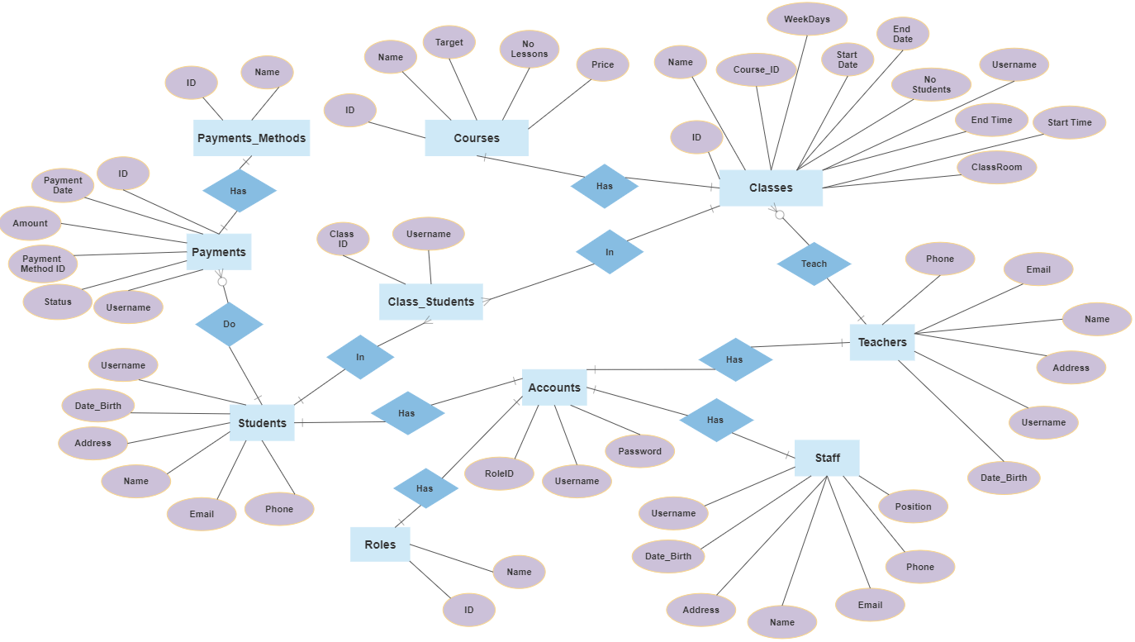
LƯỢC ĐỒ ERD

Slide 6
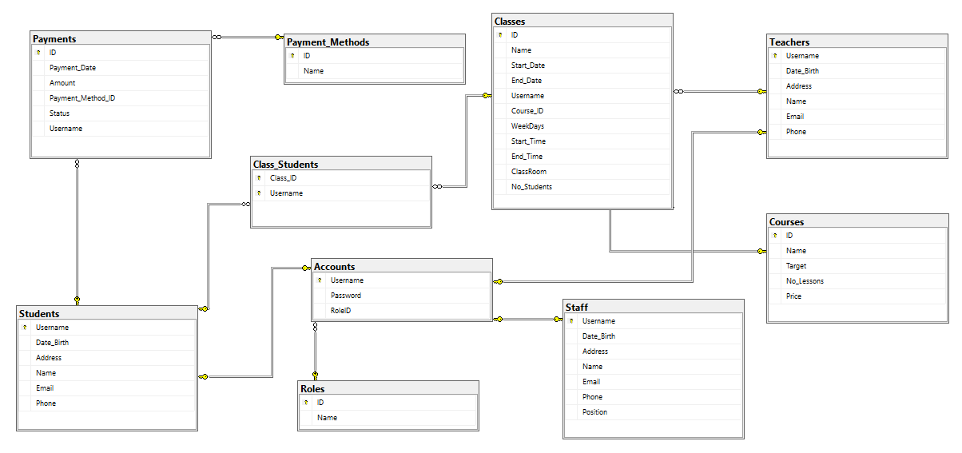
DATABASE DIAGRAM

Slide 7

CHỨC NĂNG

Slide 8
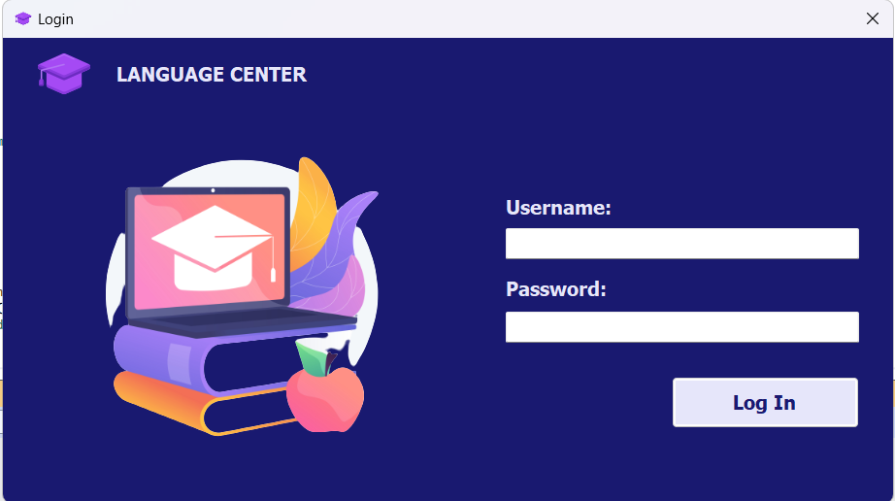
ĐĂNG NHẬP

Slide 9
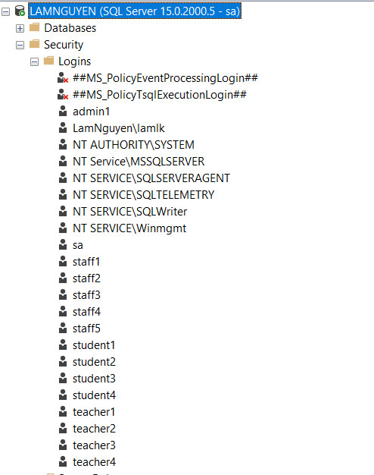
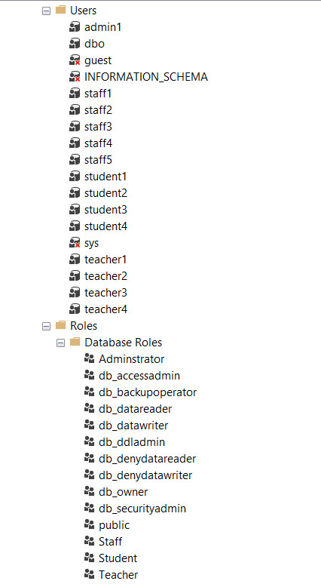
ĐĂNG NHẬP

Slide 10
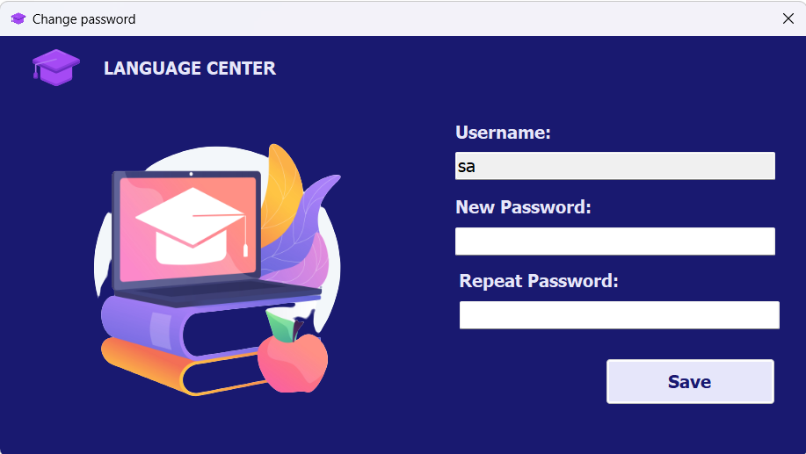
ĐỔI MẬT KHẨU

Slide 11
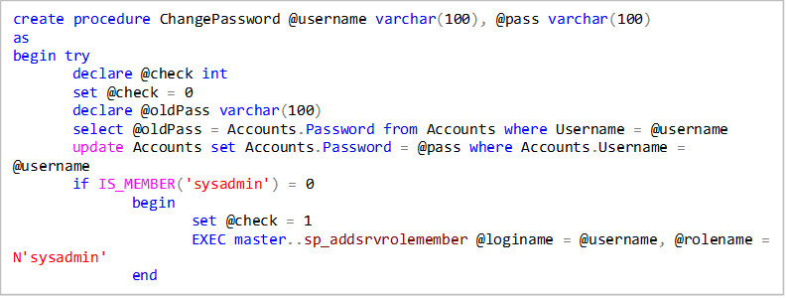
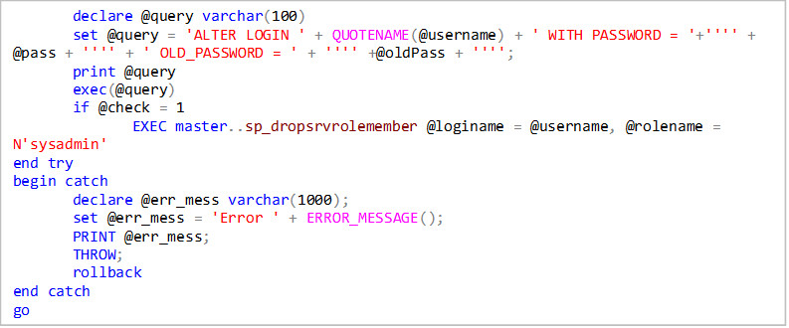
ĐỔI MẬT KHẨU

Slide 12
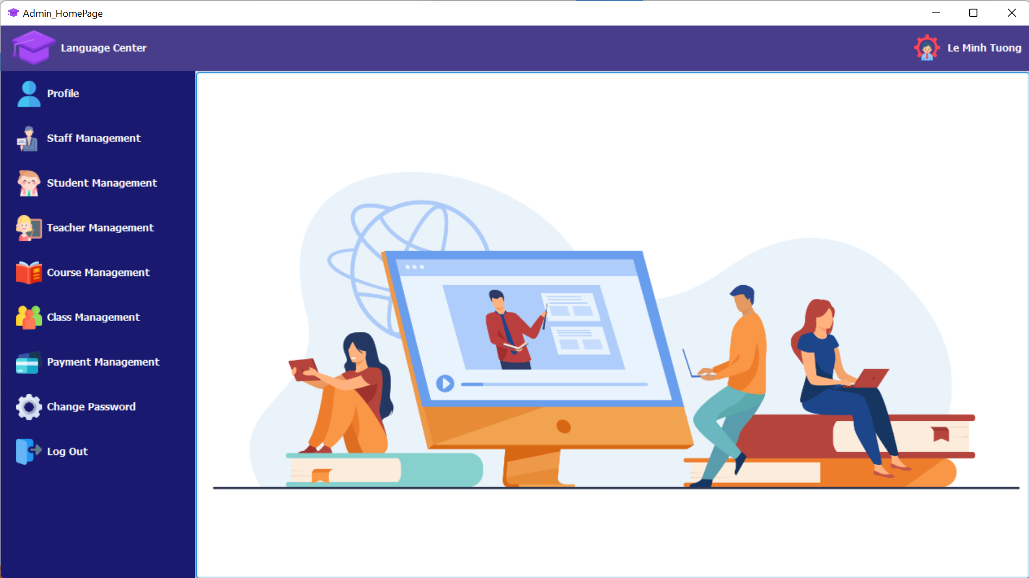
GIAO DIỆN ADMIN

Slide 13
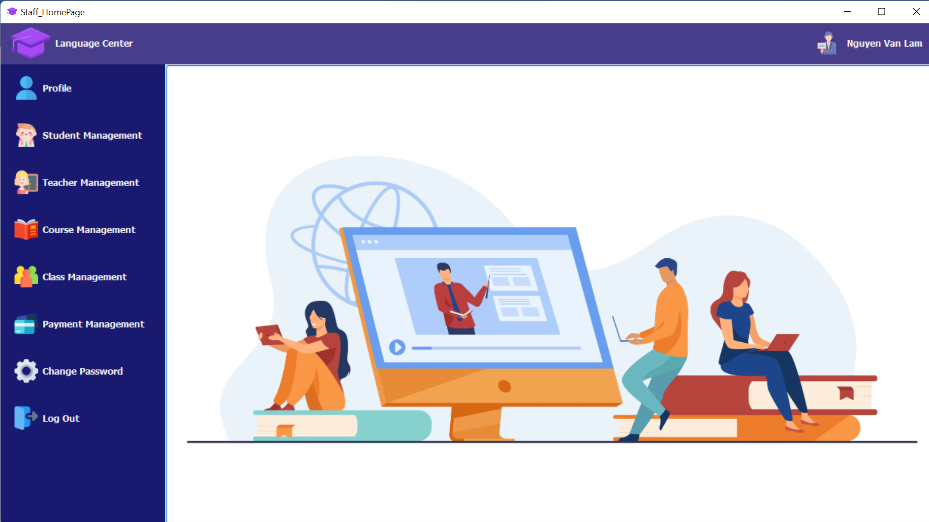
GIAO DIỆN NHÂN VIÊN

Slide 14

GIAO DIỆN GIẢNG VIÊN

Slide 15

GIAO DIỆN HỌC VIÊN

Slide 16
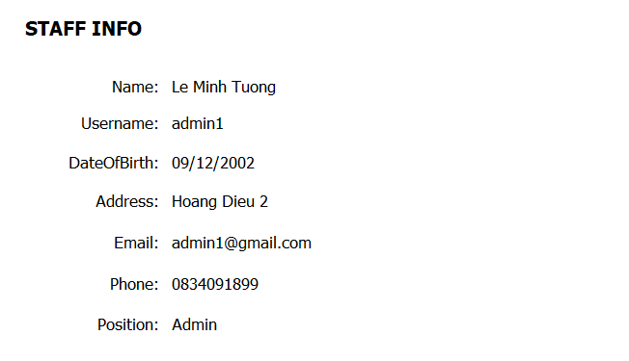
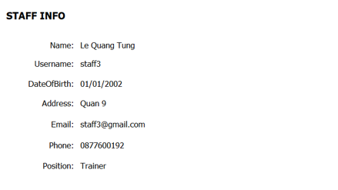
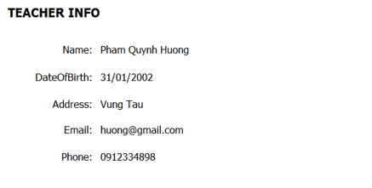
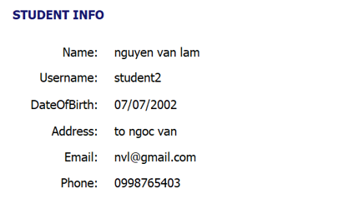
XEM THÔNG TIN BẢN THÂN

Slide 17
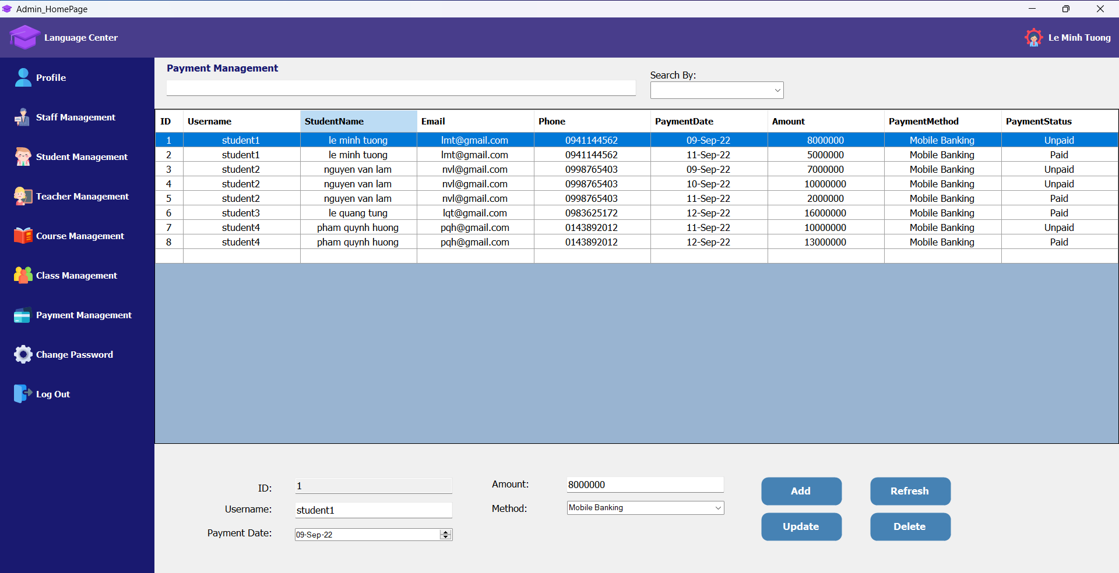
QUẢN LÍ THANH TOÁN

Slide 18
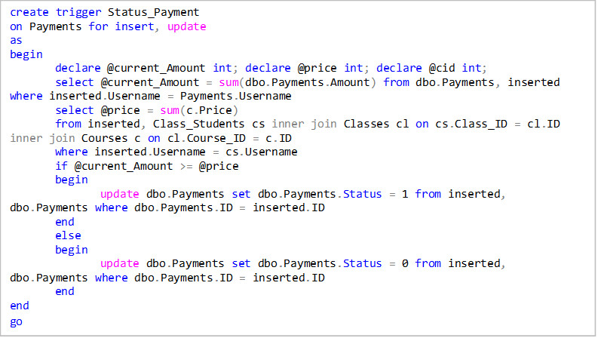
QUẢN LÍ THANH TOÁN

Slide 19
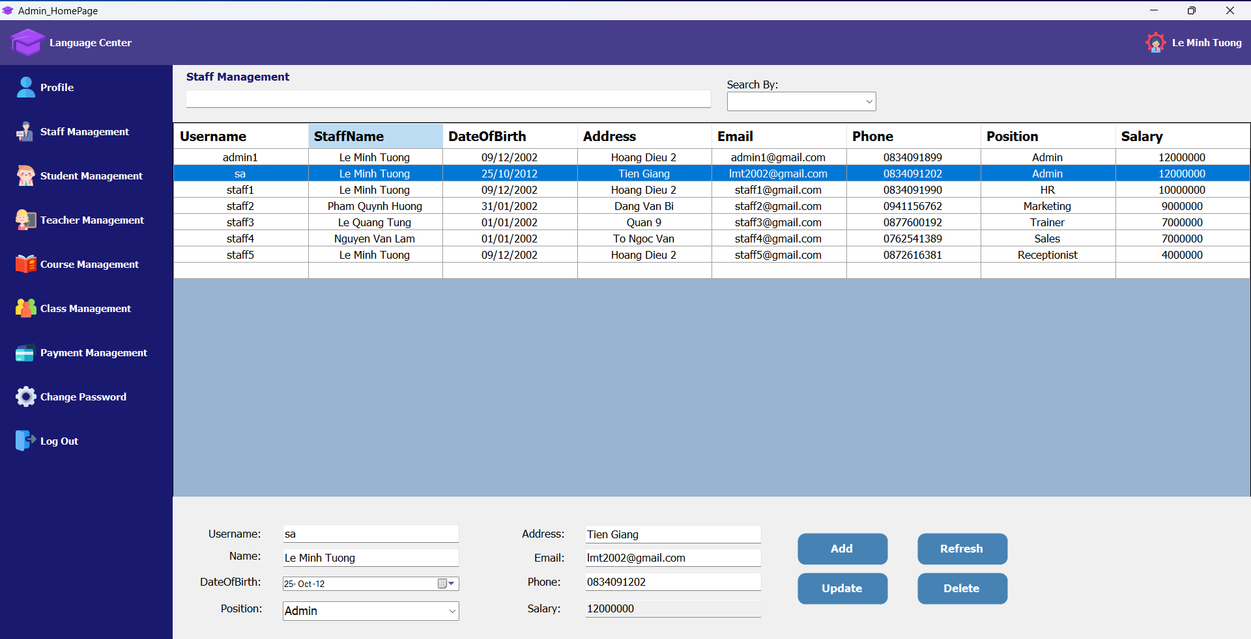
QUẢN LÍ NHÂN VIÊN

Slide 20
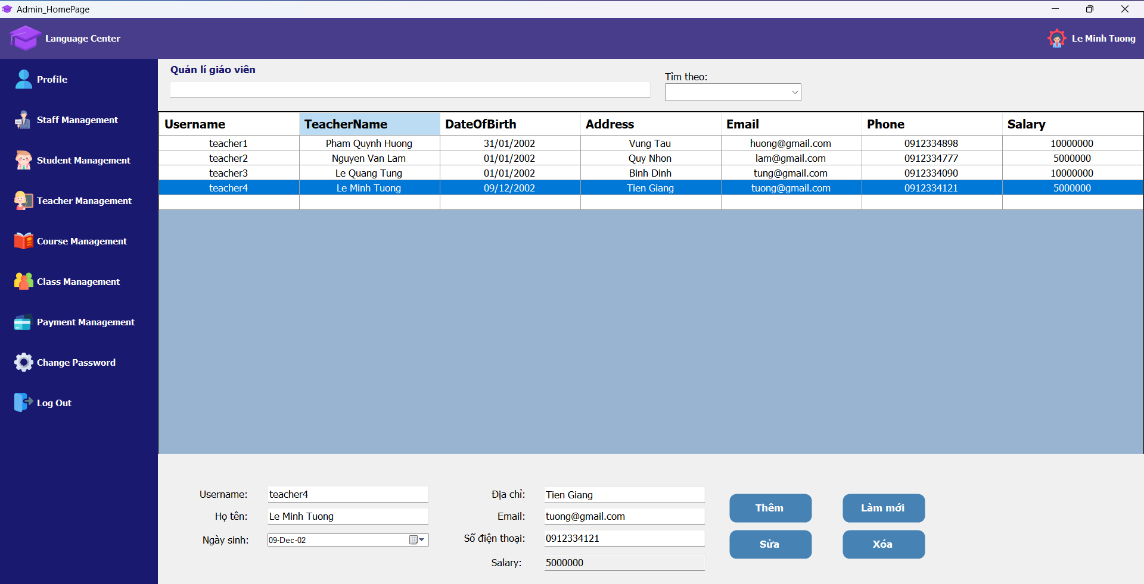
QUẢN LÍ GIẢNG VIÊN

Slide 21
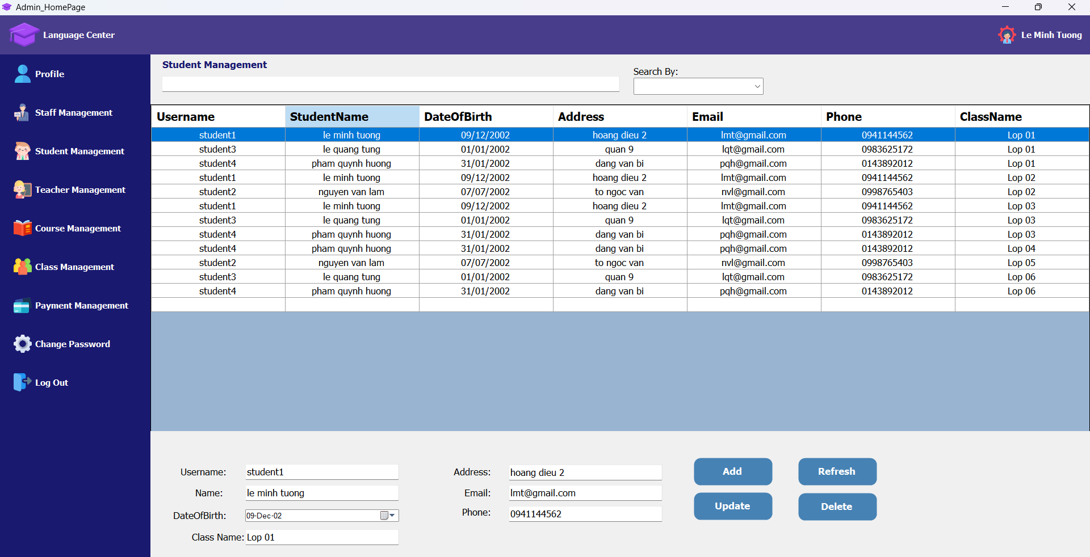
QUẢN LÍ HỌC VIÊN

Slide 22
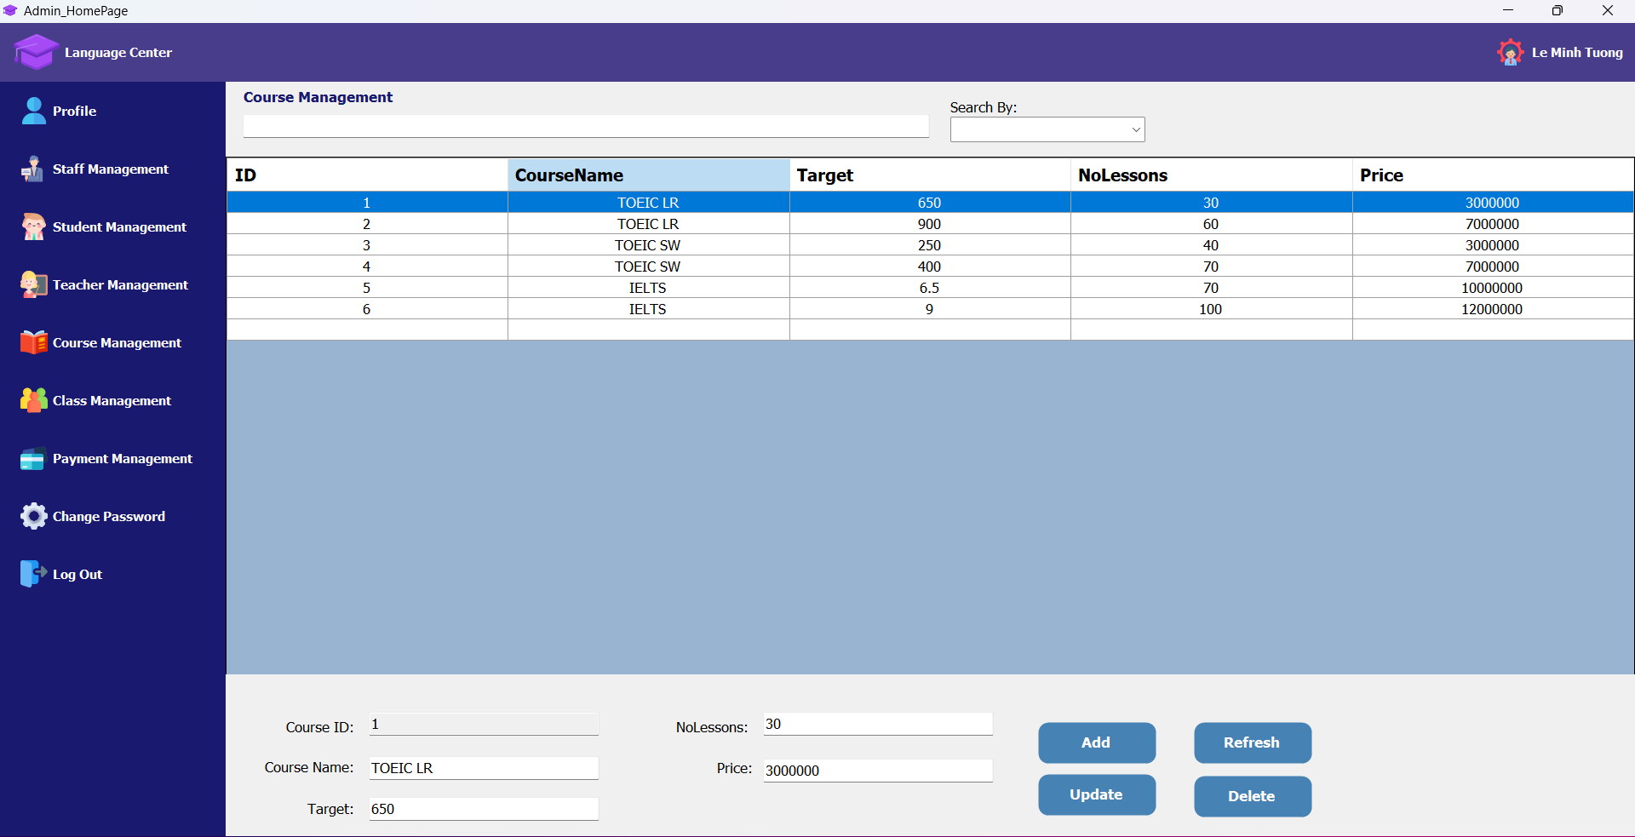
QUẢN LÍ KHÓA HỌC

Slide 23
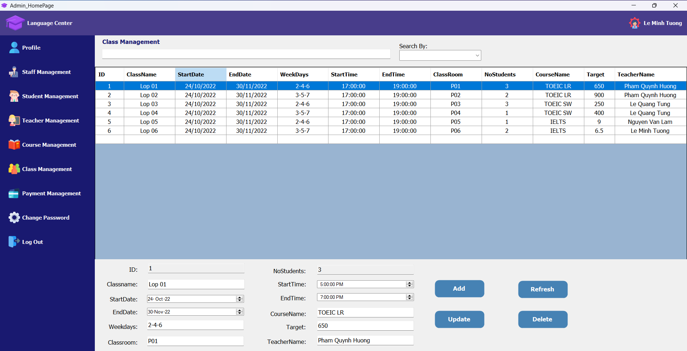
QUẢN LÍ LỚP HỌC

Slide 24
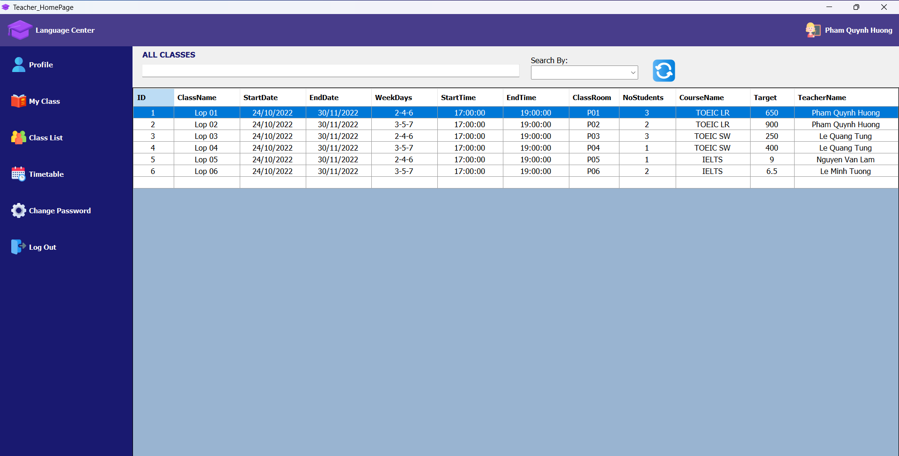
XEM DANH SÁCH TẤT CẢ LỚP HỌC

Slide 25
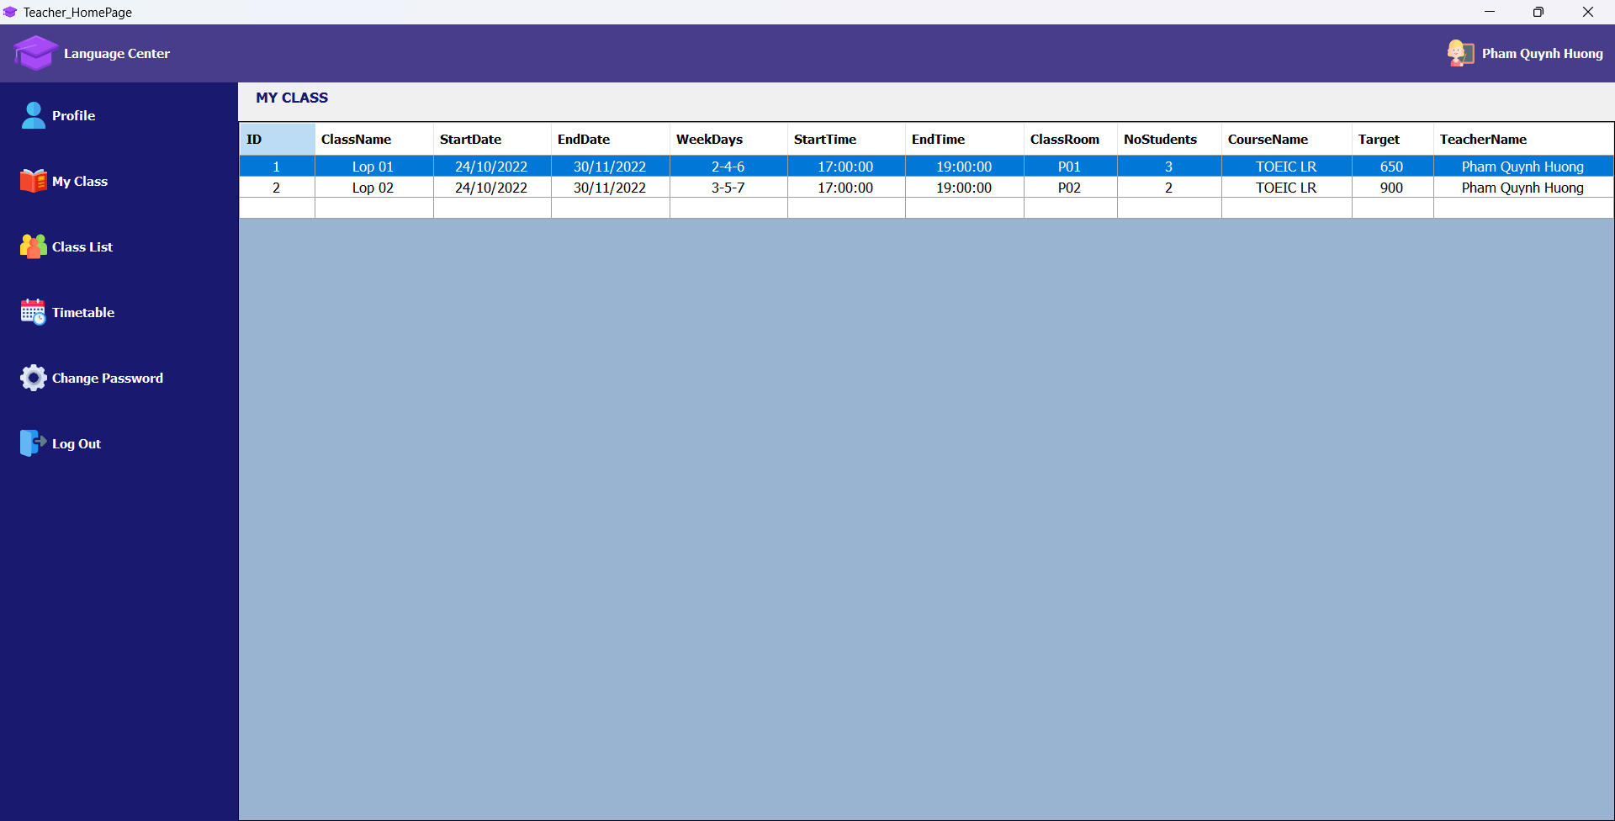
XEM LỚP HỌC ĐANG DẠY CỦA GIẢNG VIÊN

Slide 26
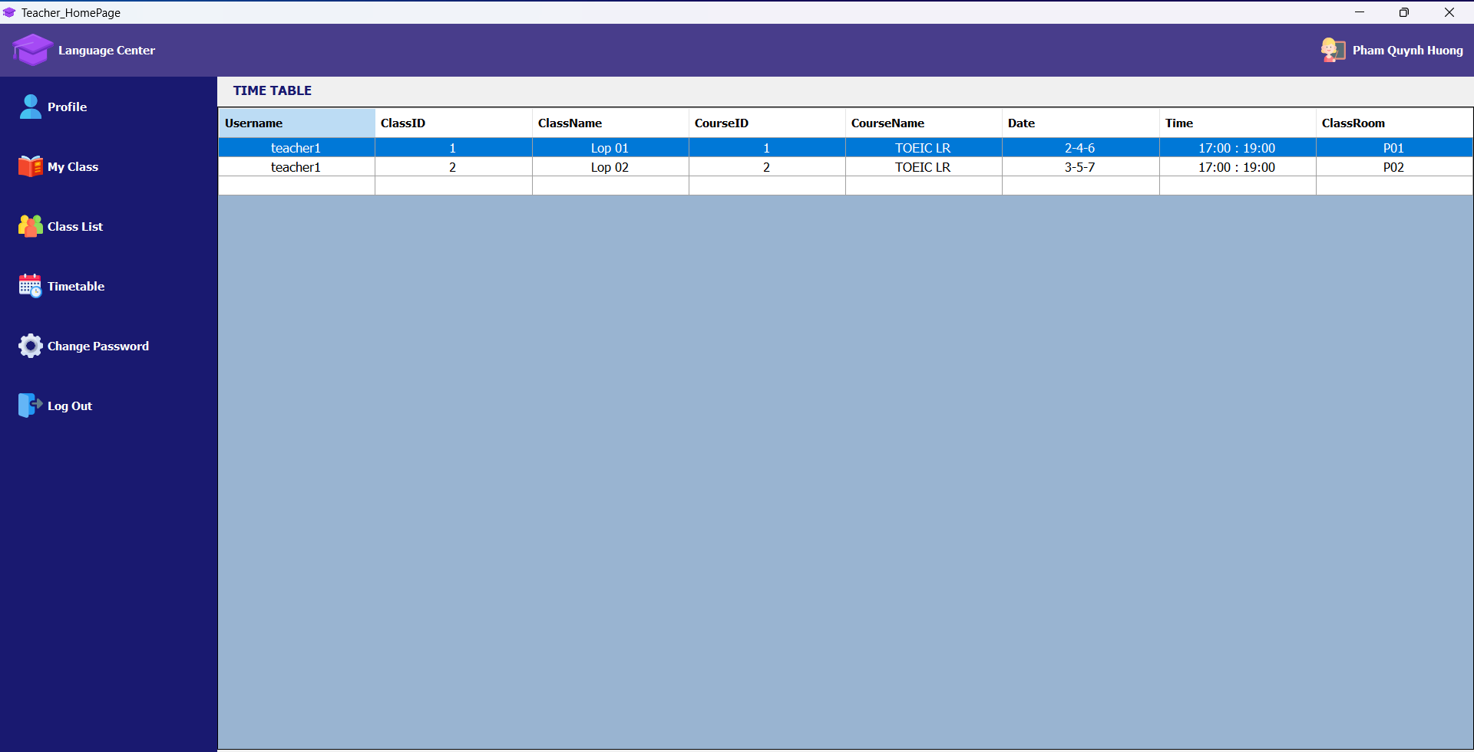
XEM THỜI KHÓA BIỂU CỦA GIẢNG VIÊN

Slide 27
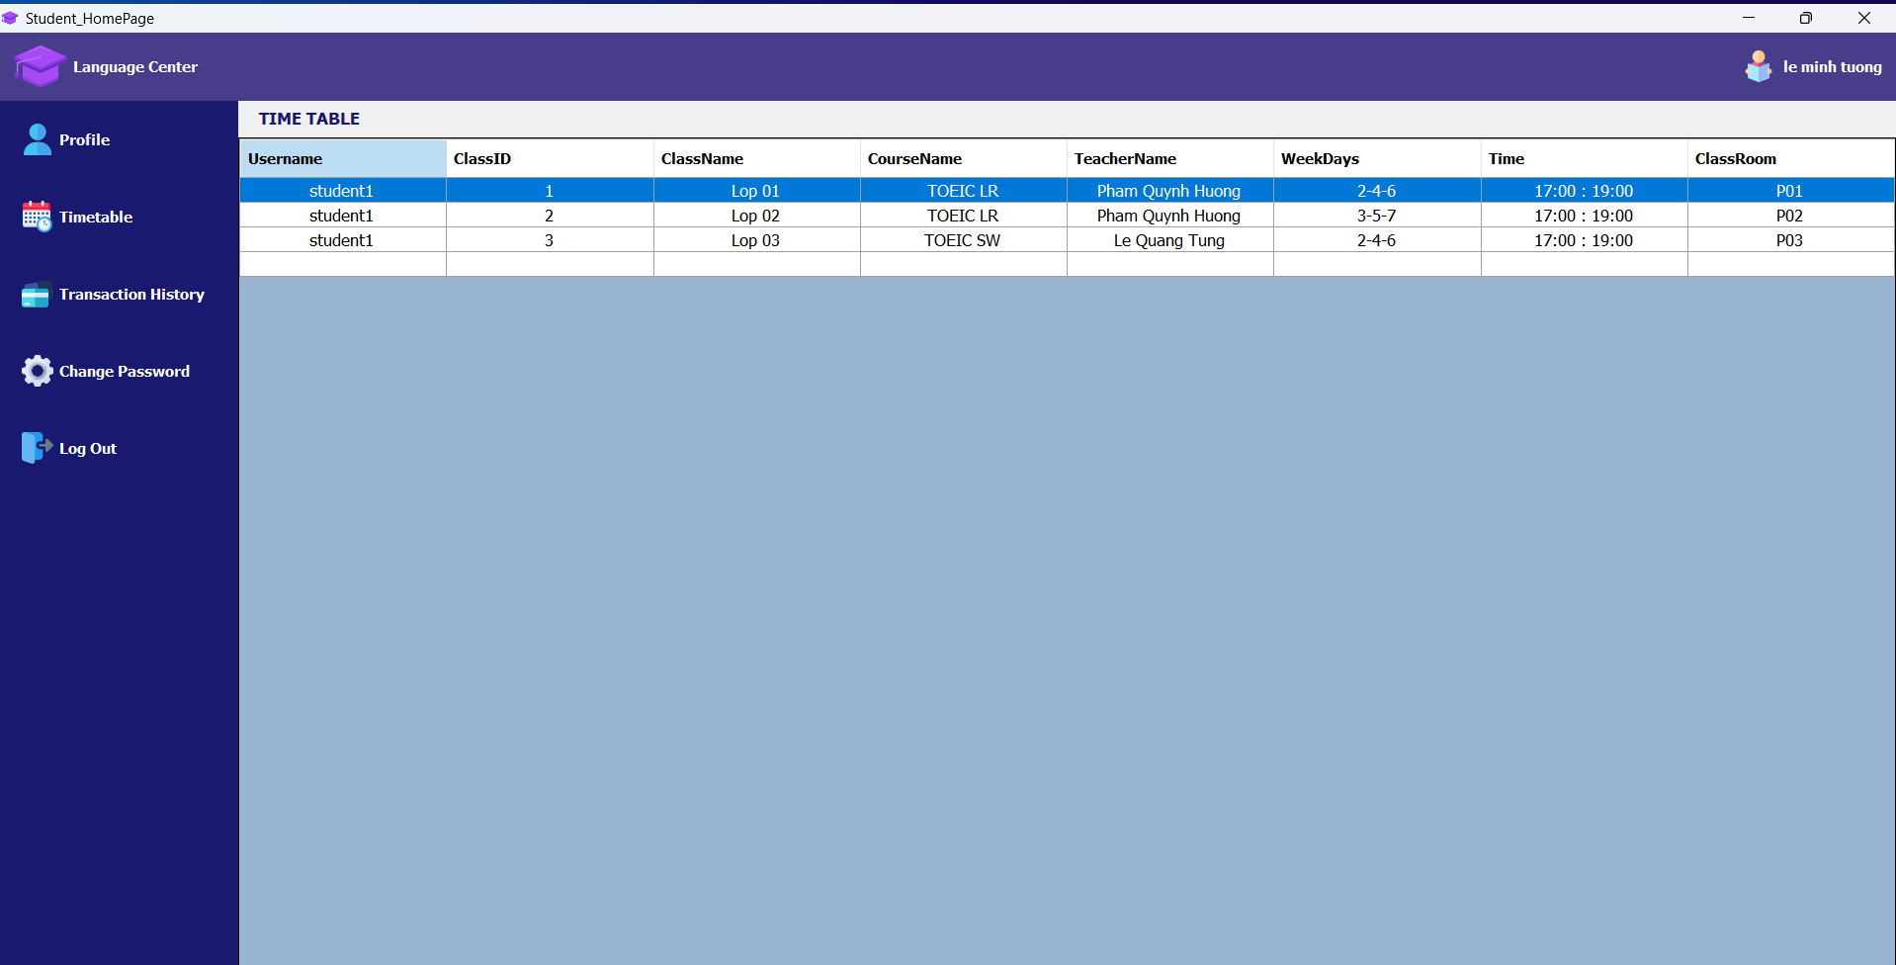
XEM THỜI KHÓA BIỂU CỦA HỌC VIÊN

Slide 28
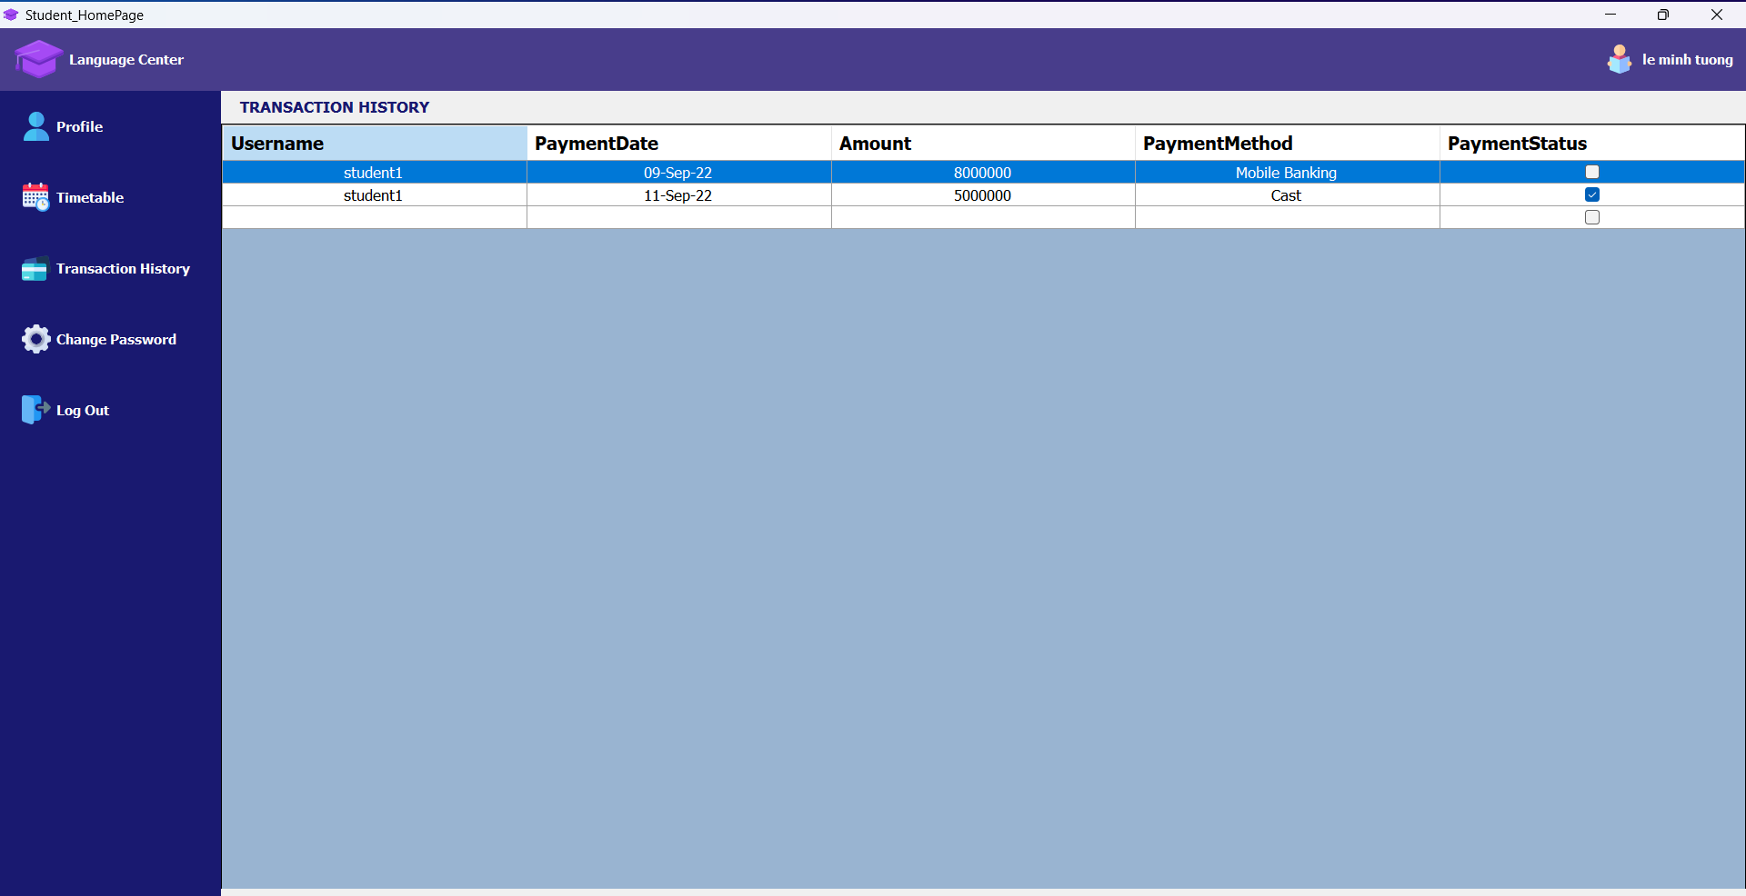
XEM LỊCH SỬ GIAO DỊCH

Slide 29

THANKS FOR WATCHING!

